Slide 1
1-4
指數記法與科學記號
1
指數記法
2
科學記號

Slide 2
63
1
指數記法
我最喜歡收集閃亮亮的金幣了！
妳想要什麼樣 的生日禮物啊？
請在生日那天給我 2 個金幣，接下來每一天都給我前一天的 2 倍金幣。
請問第 10 天，公主會得到多少個金幣呢？

Slide 3
63
第 1 天
2
第 2 天
2×2
第 3 天
2×2×2
……
第 10 天
？
第 10 天所得到的金幣有 2×2×2×2×2×2×2×2×2×2＝1024 (個)
10 個 2 相乘

Slide 4
63
為了讀寫的方便，可以將連續 10 個 2 相乘簡記成 2¹⁰，讀作「二的十次方」。在數學上，當同一個數 a 連乘 m 次時，可以簡記成 a^{m} 的形式，讀作「a 的 m 次方」，其中 a 稱為底數，m 稱為指數。
a^{m}
2¹⁰
指數
指數
底數
底數

Slide 5
64
又如 (－3)×(－3)×(－3)×(－3)，可以簡記成 (－3)⁴，其中－3 為底數，4 為指數。
當指數為 1 時，通常省略不寫。例如：5¹ 會記為 5。
當底數為 0 時，0¹、0²、0³、⋯⋯、0^{n} 的值都是 0。
當底數為 1 時，1¹、1²、1³、⋯⋯、1^{n} 的值都是 1。

Slide 6
64
1. 以指數記法簡記下列各式：
(1) 7×7×7×7×7＝________。
(2) (－6)×(－6)×(－6)＝________。
7⁵
(－6)³

Slide 7
64
2. 求下列各式的值：
(1) 2³＝2×2×2＝________。
(2) 2⁴＝________。
8
16

Slide 8
64
1
指數的值
求下列各式的值：
(1) (－4)³
(1) (－4)³
＝(－4)×(－4)×(－4)
＝－64

Slide 9
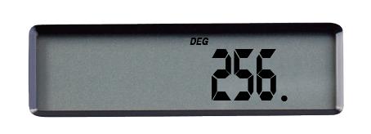
64
1
指數的值
求下列各式的值：
(2) (－4)⁴
(2) (－4)⁴
＝(－4)×(－4)×(－4)×(－4)
＝256
 | 算式 | 按法 | 螢幕顯示
(2) | (－4)⁴ | 4 4
使用計算機計算(－4)⁴ 時，需先輸入底數 4 。

Slide 10
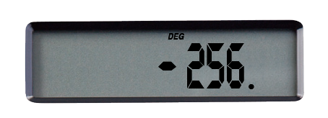
64
1
指數的值
求下列各式的值：
(3) －4⁴
(3) －4⁴
＝－(4×4×4×4)
＝－256
 | 算式 | 按法 | 螢幕顯示
(3) | －4⁴ | 4 4

Slide 11
65
求下列各式的值：
16
(1) (－2)⁴＝______。
－32
(2) (－2)⁵ ＝________。
(3) －2⁴ ＝________。
－16

Slide 12
65
在 1-3 節已經學過：在連乘的算式中，如果沒有一個數為 0，算式中有偶數個負數相乘，其乘積為正數；有奇數個負數相乘，其乘積為負數。因此，當 a＜0 時，如果 m 為偶數，則 a^{m} 為正數；如果 m 為奇數，則 a^{m} 為負數。
在四則運算的混合算式中，如果含有指數的運算，則應先做完指數的運算，然後由左而右，先算乘除，後算加減。當有括號時，應優先計算括號內的算式。

Slide 13
65
2
含指數的四則運算
求 216÷(－2²)＋(－5)³ 的值。
216÷(－2²)＋(－5)³
＝216÷(－4)＋(－125)
＝(－54)＋(－125)
＝－179

Slide 14
65
求 (－3)²＋(－2)³×2 的值。
(－3)²＋(－2)³×2
＝9＋(－8)×2
＝9＋(－16)
＝－7

Slide 15
66
【答案僅供參考】
比較大小
使用計算機計算，並回答下列問題：
(1)①任意寫下一個大於 1 的數 a，a＝________。
②a³＝_______，a⁴＝_______，a⁵＝_______。
③比較 a³、a⁴、a⁵ 的大小關係： a³ ______ a⁴ ______ a⁵ 。(填＞或＜)
2
8
16
32
＜
＜

Slide 16
66
【答案僅供參考】
比較大小
使用計算機計算，並回答下列問題：
(2)①任意寫下一個數滿足 0＜b＜1，b＝______。
②b³＝_______，b⁴＝________，b⁵＝________。
③比較 b³、b⁴、b⁵ 的大小關係： b³ ______ b⁴ ______ b⁵ 。(填＞或＜)
0.8
0.512
0.4096
0.32768
＞
＞

Slide 17
66
利用指數比較大小
1. 如果 a 是比 1 大的正數時，n 愈大，則 a^{n} 的 值會愈大。
2. 如果 b 是比 1 小的正數時，n 愈大，則 b^{n} 的 值會愈小。

Slide 18
66
1. 設 a＝(1.1)¹⁰⁰，b＝(1.1)¹⁰¹， c＝(1.1)¹⁰²，比較 a、b、c 的大小。
因為 1.1 比 1 大，所以 a＜b＜c。

Slide 19
66
2. 設 a＝(0.9)²⁴，b＝(0.9)²⁵， c＝(0.9)²⁶，比較 a、b、c 的大小。
因為 0.9 比 1 小，所以 a＞b＞c。

Slide 20
66
1.01 法則 1.01³⁶⁵≒37.8
若是勤勉努力，最終會成為很大的力量。
0.99 法則 0.99³⁶⁵≒0.03
相反地，稍微偷懶的話，終究會失去實力。

Slide 21
67
自然
水生植物的增生與防災
臺灣每年五月到十一月期間，梅雨及颱風帶來豐沛的雨量，這些豐沛的雨量是重要的水資源來源，卻也容易發生水患災害。因此需加強排水系統清淤、 截流站安全檢查、抽水機具維護及溪流河川疏濬等防汛整備工作，以降低水患產生的災害程度。
而在各河流中下游水域、池塘及溝渠中常見的布袋蓮及水芙蓉等水生植物，因為增生快速，在洪水期間常會阻礙河道，所以在防汛整備時會特別加強這些水生植物的清理。

Slide 22
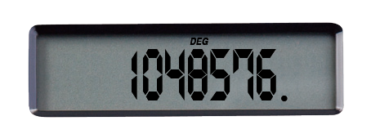
67
自然
水生植物的增生與防災
這些水生植物的增生速度有多快呢？以布袋蓮為例，在適合環境下，布袋蓮大約每 12 天即可快速生長蔓延繁殖為 2 倍，也就是說在 60 天的時間，布袋蓮約可繁殖成原來株數的 2⁵＝32 倍。
如果布袋蓮每 12 天繁殖為 2 倍，那麼 240 天會繁殖為 2²⁰ 倍，想知道 2²⁰ 的數值有多大，我們可以使用計算機來協助計算。 輸入 2 20 ，螢幕顯示 。

Slide 23
67
自然
水生植物的增生與防災
想一想，如果有一個池塘的布袋蓮每 12 天繁殖為 2 倍，且在 120 天會長滿整個池塘。那麼這個池塘有一半的區域長滿布袋蓮，需要多少的時間呢？
120－12＝108(天)
108 天。
常見水生植物─布袋蓮

Slide 24
68
2
科學記號
國小曾學過位值與位名，在學過指數記法後，我們將以 10 的次方來表示位值。

Slide 25
68
10 的次方與位值
相鄰位值的關係如下表，其中 1000＝10³，100＝10²，10＝10¹，那麼其它位值如何以 10 的次方表示呢？
位名 | 千位 | 百位 | 十位 | 個位 | 十分位 | 百分位 | 千分位
位值 | 1000 | 100 | 10 | 1 | 0.1 (＝$\frac{\text{1}}{\text{10}}$) | 0.01 (＝$\frac{\text{1}}{\text{100}}$) | 0.001 (＝$\frac{\text{1}}{\text{1000}}$)
10 的次方 | 10³ | 10² | 10¹ | 10⁰ | 10^{－1} | 10^{－2} | 10^{－3}
×10
×10
×10
×10
×10
×10
×0.1
×0.1
×0.1
×0.1
×0.1
×0.1
次方＋1
次方＋1
次方－1
次方－1

Slide 26
68
觀察上表中「位值」與「10 的次方」的關係，可以發現：當位值變為 10 倍時，10 的次方會增加 1；當位值變為 0.1 倍時，10 的次方會減少 1。因為 1 是 10 的 0.1 倍，我們規定 1＝10⁰。同理，規定 0.1＝10^{－1}，0.01＝10^{－2}，0.001＝10^{－3}。
事實上，如果 m 為正整數，則 (0.1)^{m}＝10^{－m}。例如：0.000001＝(0.1)⁶＝10^{－6}。
6 位

Slide 27
68
1. 以底數為 10 的指數記法表示 0.00000001。
10^{－8}

Slide 28
68
2. 以小數表示 10^{－7}。
0.0000001

Slide 29
68
科學上常見的長度單位也會以底數為 10 的指數記法表示。 例如： 1 毫米(mm)＝0.001 公尺＝10^{－3} 公尺，
1 微米(μm)＝0.000001 公尺＝10^{－6} 公尺，
1 奈米(nm)＝0.000000001 公尺＝10^{－9} 公尺。

Slide 30
69
認識科學記號
潘朵拉病毒(Pandoravirus)是法國科學家於 2013 年發現的巨型病毒，一般病毒的直徑約在 10 奈米∼500 奈米之間，而潘朵拉病毒的直徑達 1 微米，也就是1000 奈米。

Slide 31
69
在表示長度的單位中，1000 奈米＝1 微米＝0.000001 公尺＝1×10^{－6} 公尺，其中 1×10^{－6} 是科學記號表示法，可以簡記為 10^{－6}；2.25 億公里＝225000000 公里＝2.25×10⁸ 公里，其中 2.25×10⁸ 是科學記號表示法。

Slide 32
69
像 0.000001、225000000 這樣很小或是很大的數，科學家常會用指數的記法記錄為 a×10^{m}，其中 1 ≤ a＜10，m 為整數，這樣的記法稱為此數的科學記號表示法，限制 a 的範圍是為了表示法的唯一性。
像 72.4×10¹⁸ 及 0.47×10¹⁵ 都不是科學記號表示法，因為 72.4 比 10 大，而 0.47 比 1 小。
符號「1 ≤ a＜10」表示 a 的值大於或等於 1(其中一種情形成立就可以)且 a 的值小於 10。

Slide 33
69
判別下面哪些數是以科學記號表示法記錄。 0.9×10⁵、2.75×10^{－9}、3×10⁸、7.3×2¹⁰、16×10^{－23}
2.75×10^{－9}、3×10⁸

Slide 34
70
3
科學記號表示法
以科學記號表示法記錄下列各數： (1) 120000
(1) 120000
＝1.2×100000
1
2
0
0
0
0
6 位數
1 後面有 5 個 0
⑤
④
③
②
①
＝1.2×10⁵

Slide 35
70
3
科學記號表示法
以科學記號表示法記錄下列各數： (2) 0.00000037
3 在小數點後第 7 位
(2) 0.00000037
＝3.7×0.0000001
0
.
0
0
0
0
0
0
3
7
＝3.7×(0.1)⁷
①
②
③
④
⑤
⑥
⑦
＝3.7×10^{－7}

Slide 36
70
3
科學記號表示法
以科學記號表示法記錄下列各數： (3) $\frac{\text{3}}{\text{100000}}$
(3) $\frac{\text{3}}{\text{100000}}$＝3÷100000
3 在小數點後第 5 位
＝0.00003
0
.
0
0
0
0
3
＝3×0.00001
①
②
③
④
⑤
＝3×10^{－5}

Slide 37
70
以科學記號表示法記錄下列各數：
(1) 30000000
＝3×10000000
＝3×10⁷

Slide 38
70
以科學記號表示法記錄下列各數：
(2) 0.000002
＝2×0.000001
＝2×(0.1)⁶
＝2×10^{－6}

Slide 39
70
以科學記號表示法記錄下列各數：
(3) $\frac{\text{7}}{\text{1000000}}$
＝7÷1000000
＝0.000007
＝7×0.000001
＝7×10^{－6}

Slide 40
71
4
科學記號轉換
1. 將 3.14×10⁷ 化成整數的形式，並判別它是幾位數。
1. 因為 3.14×10⁷＝3.14×10000000
1 後面有 7 個 0
＝31400000
所以 3.14×10⁷ 是 8 位數。

Slide 41
71
4
科學記號轉換
2. 將 5.3×10^{－6} 化成小數的形式，並判別它從小數點後第幾位開始出現不是 0 的數字。
2. 因為 5.3×10^{－6}＝5.3 × 0.000001
1 在小數點後第 6 位
＝0.0000053
所以 5.3×10^{－6} 從小數點後第 6 位開始出現不是 0 的數字。

Slide 42
71
1. 將 7.68×10⁴ 化成整數的形式，並判別它是 幾位數。
76800，
所以是 5 位數。

Slide 43
71
2. 將 2.345×10^{－9} 化成小數的形式，並判別它 從小數點後第幾位開始出現不是 0 的數字。
0.000000002345，
所以從小數點後第 9 位開始出現不是 0 的數字。

Slide 44
71
由 與 可以發現：
當 n 是正整數，
(1) 如果某數的科學記號表示法為 a×10^{n}， 則該數的整數部分是(n＋1)位數。
(2) 如果某數的科學記號表示法為 a×10^{－n}， 則該數從小數點後第 n 位開始出現不是 0 的數字。

Slide 45
72
5
科學記號的比較大小
比較各小題兩數的大小關係： (1) 3.2×10¹²、1.7×10¹²
(1) 因為 3.2×10¹²、1.7×10¹² 都是 13 位數，
且 3.2＞1.7，
所以 3.2×10¹²＞1.7×10¹²。

Slide 46
72
5
科學記號的比較大小
比較各小題兩數的大小關係： (2) 6.1×10⁸、9.35×10⁷
(2) 因為 6.1×10⁸ 是 9 位數，
9.35×10⁷ 是 8 位數，
所以 6.1×10⁸＞9.35×10⁷。

Slide 47
72
5
科學記號的比較大小
比較各小題兩數的大小關係： (3) 9.5×10^{－5}、8.7×10^{－3}
(3) 因為 9.5×10^{－5} 從小數點後第 5 位 開始出現不是 0 的數字，
8.7×10^{－3} 從小數點後第 3 位 開始出現不是 0 的數字，
所以 9.5×10^{－5}＜8.7×10^{－3}。

Slide 48
72
由 可以發現： 比較兩個以科學記號表示的數 a×10^{m} 與 b×10^{n} 的大小， (1) 如果 m＞n，則 a×10^{m}＞b×10^{n}。 (10 的次方越大，其值越大)
(2) 如果 m＝n，且 a＞b，則 a×10^{m}＞b×10^{n}。
m＝n
比較兩個科學記號 a×10^{m} 與 b×10^{n} 的大小：
(1) 先比較 m 與 n 的大小；
(2) 再比較 a 與 b 的大小。

Slide 49
72
比較下列各小題中兩數的大小關係：
(1) 7.53×10⁵_______5.49×10⁶
(2) 2.45×10^{－4} _______ 7.829×10^{－4}
＜
＜

Slide 50
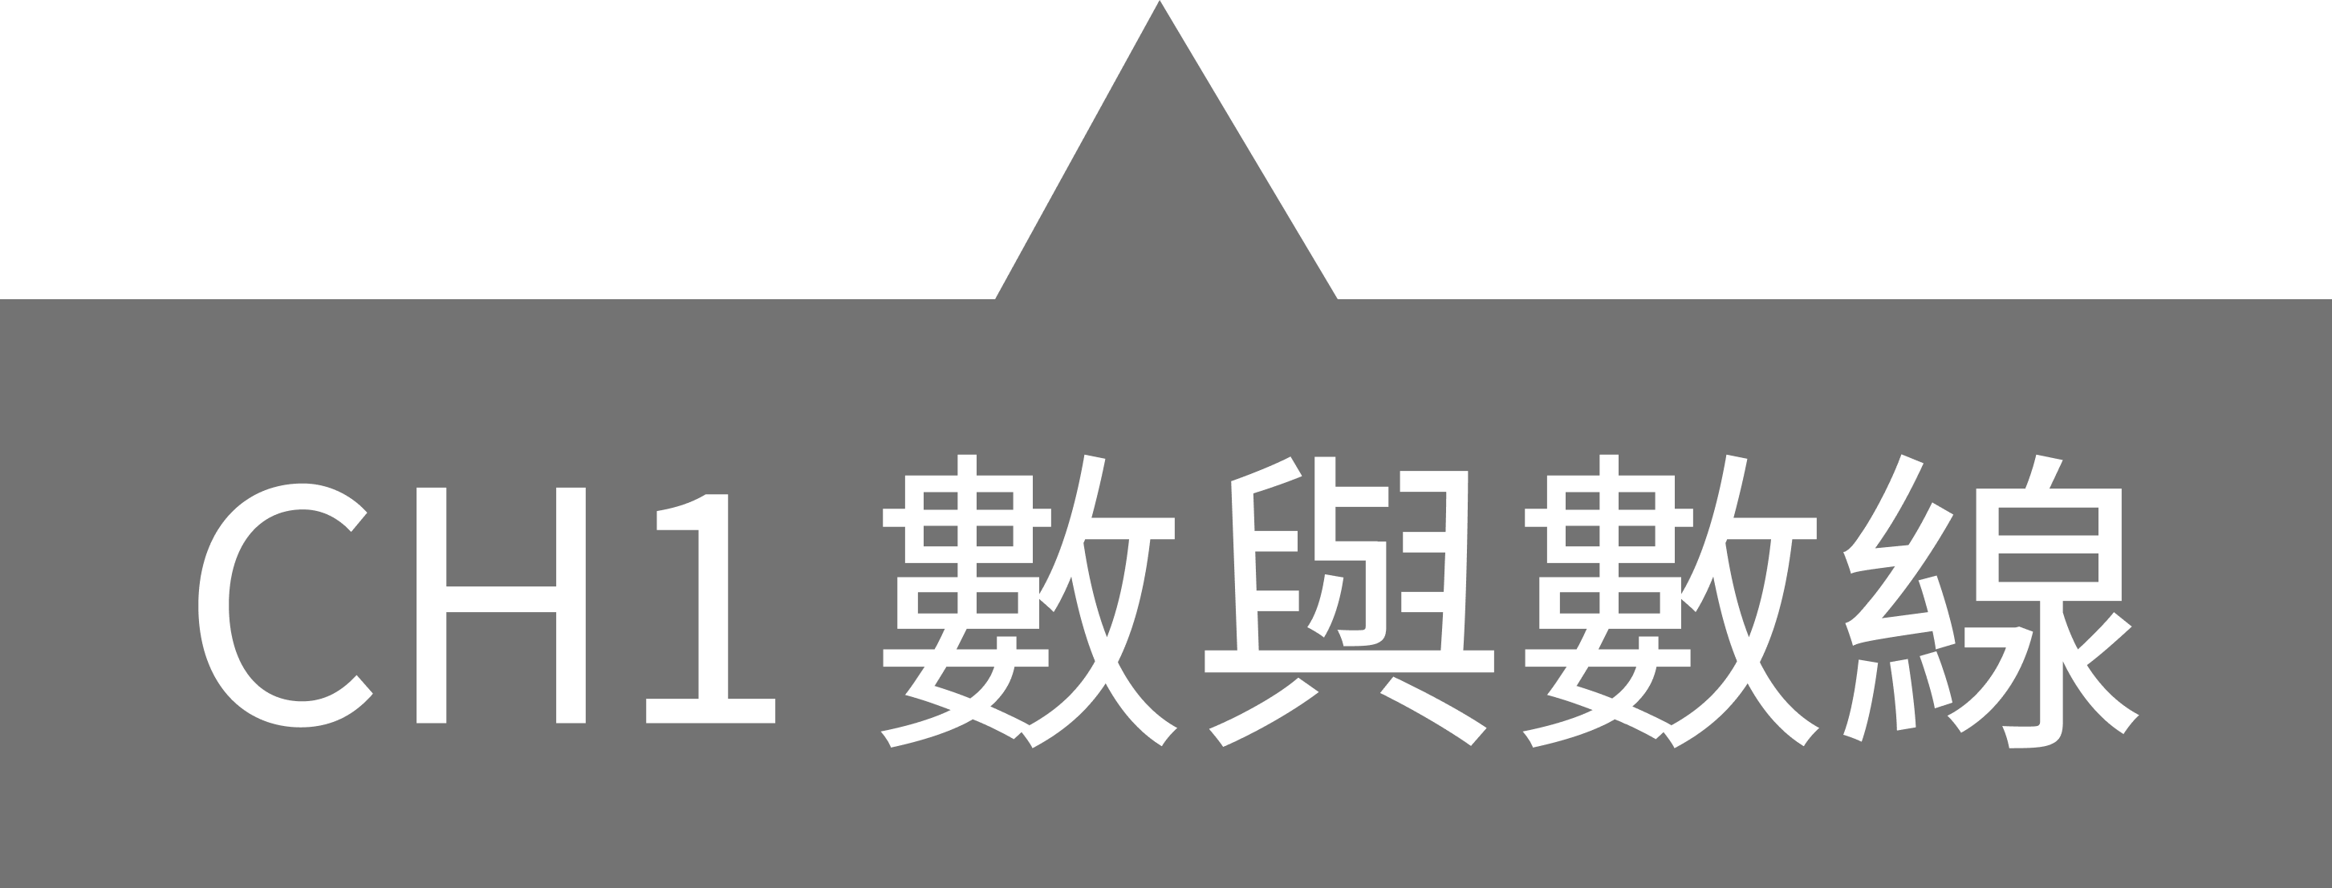
1
線上派卷
第一章已經全部學習完畢，
點擊速測派按鈕進行第一章的題目練習！

Slide 51
73
1
指數記法
同一個數 a 連乘 m 次時，可以簡記成 a^{m} 的形式，讀作「a 的 m 次方」，其中 a 為底數，m 為指數。
5×5×5×5＝54， 其中 5 是底數，4 是指數。

Slide 52
73
2
科學記號表示法
以 a×10^{m} 表示一個數，其中 1 ≤ a＜10，m 為整數，此種記錄方法稱為科學記號表示法。
(1) 17500000 以科學記號可表示為 1.75×10⁷。
1 ≤ 1.75＜10
(2) 0.00023 以科學記號可表示為 2.3×10^{－4}。
1 ≤ 2.3＜10

Slide 53
73
3
科學記號轉換
(1) 幾位數的判別： n 是正整數，如果某數的科學記號表示法為 a×10^{n}，則該數的整數部分是 (n＋1)位數。
3.5×10⁹ 是 10 位數。

Slide 54
73
3
科學記號轉換
(2) 小數點後第幾位不為 0 的判別： n 是正整數，如果某數的科學記號表示法為 a×10^{－n}，則該數從小數點後第 n 位開始出現不是 0 的數字。
2.8×10^{－6} 從小數點後第 6 位開始出現不是 0 的數字。

Slide 55
73
4
科學記號的比較大小
比較兩個以科學記號表示的數 a×10^{m} 與 b×10^{n} 的大小，
(1) 如果 m＞n，則 a×10^{m}＞b×10^{n} 。 (10 的次方越大，其值越大)
m＝n
2.3×10⁷＞8.5×10⁴
(2) 如果 m＝n，且 a＞b，則 a×10^{m}＞b×10^{n}。
7.2×10⁵＞3.6×10⁵

Slide 56
74
1
計算下列各小題的值：
(1) (－3)⁵＝________。
(2) (－5)⁴＝________。
－243
625

Slide 57
74
2
計算下列各式的值：
(1) 2³＋(－3)²
＝8＋9
＝17

Slide 58
74
2
計算下列各式的值：
(2) (－3)³＋(－2)⁴
＝(－27)＋16
＝ －11

Slide 59
74
3
計算下列各式的值：
(1) 5－6³÷(－3²)
＝5－216÷(－9)
＝5－(－24)
＝29

Slide 60
74
3
計算下列各式的值：
(2) －2⁴－(－2)⁶÷4
＝(－16)－64÷4
＝(－16)－16
＝－32

Slide 61
74
4
以科學記號表示法記錄下列各數：
(1) 32000＝____________。
(2) 9340000＝____________。
(3) 0.000008＝____________。
(4) $\frac{\text{5}}{\text{1000000}}$＝___________。
3.2×10⁴
9.34×10⁶
8×10^{－6}
5×10^{－6}

Slide 62
75
5
(1) 將 7×10⁵ 化成整數的形式，並判別它是幾位數。
(1) 700000，
所以是 6 位數。

Slide 63
75
5
(2) 將 3×10^{－6} 化成小數的形式，並判別它 從小數點後第幾位開始出現不是 0 的數 字。
(2) 0.000003，
所以是從小數點後第 6 位開始出現不是 0 的數字。

Slide 64
75
6
比較下列各小題中兩數的大小關係：
(1) 2.5×10⁷、3.9×10⁷
因為 2.5×10⁷、3.9×10⁷ 都是 8 位數， 且 2.5＜3.9，
所以 2.5×10⁷＜3.9×10⁷。

Slide 65
75
6
比較下列各小題中兩數的大小關係：
(2) 4.6×10^{－5}、7.3×10^{－5}
因為 4.6×10^{－5}、7.3×10^{－5} 都是從小數點後第 5 位開始出現不是 0 的數字， 且 4.6＜7.3，
所以 4.6×10^{－5}＜7.3×10^{－5}。

Slide 66
75
6
比較下列各小題中兩數的大小關係：
(3) 6×10⁴、7.2×10³
因為 6×10⁴ 是 5 位數，
7.2×10³ 是 4 位數，
所以 6×10⁴＞7.2×10³。

Slide 67
75
6
比較下列各小題中兩數的大小關係：
(4) 4.96×10^{－8}、3.21×10^{－5}
因為 4.96×10^{－8} 從小數點後第 8 位開始出現不是 0 的數字，
而 3.21×10^{－5} 從小數點後第 5 位開始出現不是 0 的數字，
所以 4.96×10^{－8}＜3.21×10^{－5}。

Slide 68
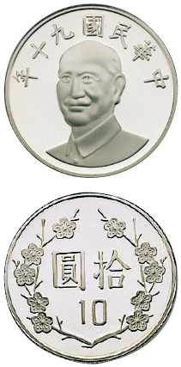
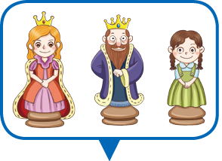
76
心平、心安、重蔚一起玩投擲一枚硬幣的遊戲，若硬幣出現正面，則將棋子往數線右方移動 2 個單位；若出現反面，則往數線左方移動 5 個單位，已知他們起初都把棋子放在數線上－3 的位置。請回答下列問題，並寫出你的計算過程。
－3
0

Slide 69
76
(1) 心平、心安各投擲 5 次，其中心平前 3 次都出現正面，後 2 次出現反面；心安依序為正面、反面、正面、正面、反面，則兩人的棋子最後落在數線上的位置是否相同？
心平：－3＋2＋2＋2－5－5＝－7， 棋子最後落在數線上－7 的位置。
心安：－3＋2－5＋2＋2－5＝－7， 棋子最後落在數線上－7 的位置。
故兩人最後的位置相同。
位置相同。

Slide 70
76
(2) 若重蔚總共投擲了 10 次，其中出現 3 次正面，7 次反面，則棋子最後落在數線上的何處？
因為出現 3 次正面，7 次反面，
且出現正反面的順序，不會影響棋子最後的位置，
所以－3＋2×3－5×7＝－32，
棋子最後落在數線上－32 的位置。
－32。

Slide 71
76
(3) 承 (2)，請問重蔚第 9 次投擲完後，棋子可能落在數線上的何處？
因為第 10 次棋子落在－32 的位置，
且第 10 次投擲時，可能出現正面，也可能出現反面。
當第 10 次出現正面時：－32－2＝－34
當第 10 次出現反面時：－32＋5＝－27
所以第 9 次棋子可能落在數線上－34 或－27 的位置。
－34 或－27 。

Slide 72
77
1
配合 1-2
這是間高壓電室，部分房間中帶有正電荷或負電荷，當走過房間時，電荷會附著在你的身上，只有當最終電荷加總為 0，才能安全的從出口離開，不遭電擊喔！如果每個房間只能經過一次，該怎麼走才能安全離開呢？挑戰看看吧！

Slide 73
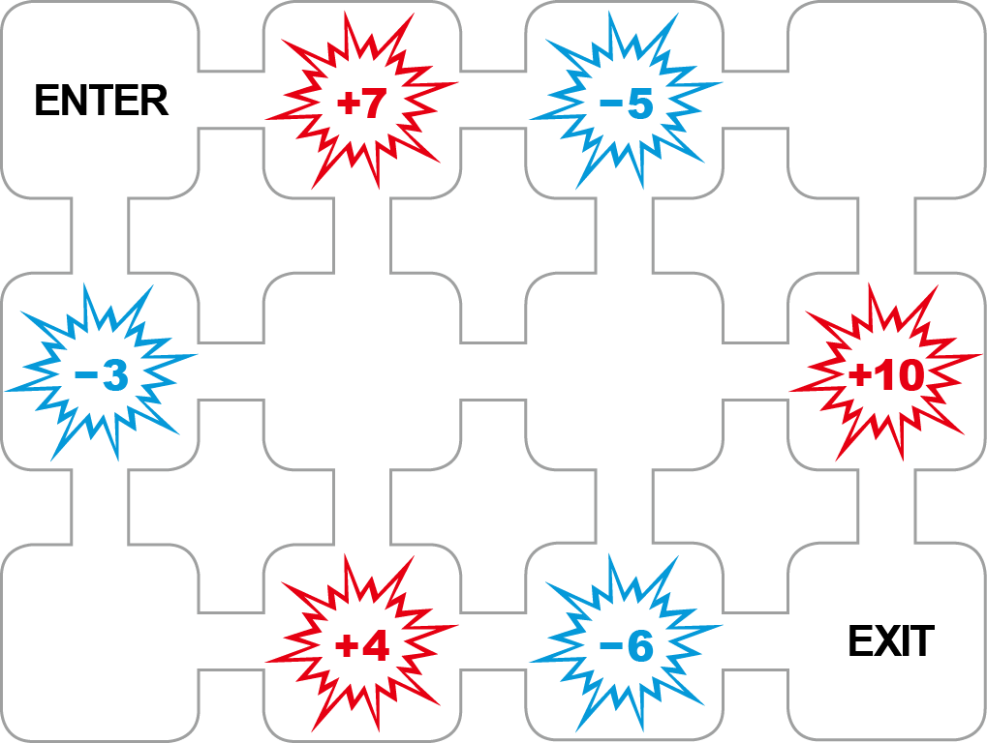
77
規則：
從起點開始，每個房間只能經過一次。
加總經過房間的正、負電荷總和。
當總和為 0 時，即可順利離開。
挑戰：
① 收集 4 個電荷後，順利離開。
② 收集 5 個電荷後， 順利離開。
1
配合 1-2
①

Slide 74
77
規則：
從起點開始，每個房間只能經過一次。
加總經過房間的正、負電荷總和。
當總和為 0 時，即可順利離開。
挑戰：
① 收集 4 個電荷後，順利離開。
② 收集 5 個電荷後， 順利離開。
1
配合 1-2
②

Slide 75
77
2
配合 1-3
4 隻青蛙肚子正餓，虎視眈眈的看著空中的蚊子，可惜牠們只能朝著正確的答案板吐舌頭。你有發現，哪隻青蛙只能繼續餓肚子？哪隻青蛙又吃最飽呢？
規則：
1. 將每個算式與正確的答案用直線連接。
2. 被直線通過的蚊子，即成為青蛙的食物。

Slide 76
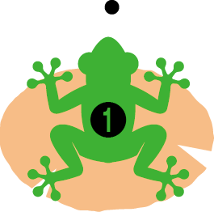
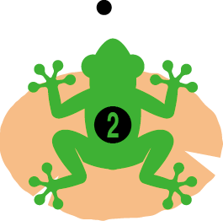
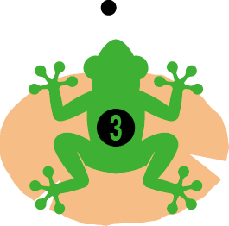
77
2
7
－3
－9
－15
2×(－7)－(－5)
(－12)÷3＋1
18÷(－6)× 5
4－6 ÷(1－3)
❶
❷
______號青蛙吃最飽；______號青蛙吃最少。

Slide 77
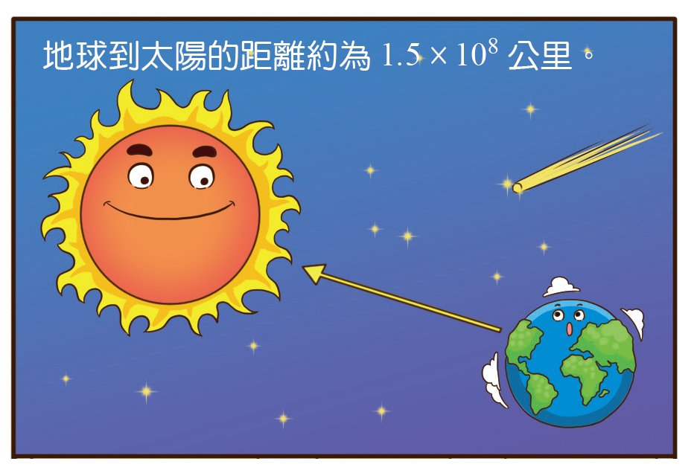
78
自然
地球到太陽的距離

Slide 78
78
自然
地球到太陽的距離

Slide 79
78
自然
地球到太陽的距離

Slide 80
78
自然
地球到太陽的距離

Slide 81
78
自然
PM2.5

Slide 82
78
自然
PM2.5

Slide 83
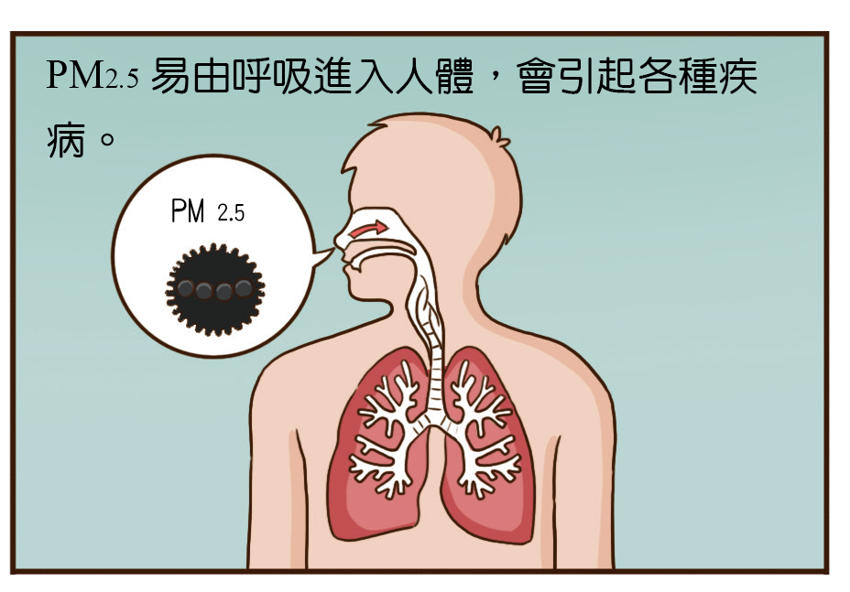
78
自然
PM2.5

Slide 84
78
自然
PM2.5

